Slide 1
Projet Jardin Partagé sur le territoire du Mortainais
Projet Jardin Partagé sur le Territoire du Mortainais

Slide 2
Projet Jardin Partagé sur le territoire du Mortainais
Plan de la présentation
Origine du projet
Un jardin partagé ?
Transversalité du projet
Le jardin partagé de Mortain-Bocage

Slide 3
Projet Jardin Partagé sur le territoire du Mortainais
Origine du projet

Slide 4
Projet Jardin Partagé sur le territoire du Mortainais
Années 2010 /2011 : recherche action « Bien vieillir dans le Mortainais »
Comité de pilotage, ateliers thématiques, entretiens auprès d’habitants
2012 : 2 scénarios ressortent de cette recherche : la mutuelle des transports et la Chaine des Jardins. Les élus valident le projet « Chaîne des Jardins »
2013 : mise en réseau de la Chaîne des Jardins piloté par le CLIC du Mortainais
Juin 2014 et 2015 : fête des Jardins à Isigny Le Buat et Sourdeval

Slide 5
Projet Jardin Partagé sur le territoire du Mortainais
Lors de le fête des jardins à Sourdeval en Juin 2015, une conférence sur le jardin partagé « Incroyables Comestibles » à Avranches a eu lieu
Demandes des mairies d’utiliser des terrains non exploités pour les familles en situation de précarité (fin 2015)
Naissance du projet jardin partagé
Présentation et validation du projet par la Chaîne de Solidarité du Mortainais

Slide 6
Projet Jardin Partagé sur le territoire du Mortainais
Un jardin partagé ?

Slide 7
Projet Jardin Partagé sur le territoire du Mortainais
Un jardin partagé, c’est quoi ?
C’est un jardin conçu, créé et cultivé par les habitants d’un quartier ou d’un village. Chacun peut devenir membre pour jardiner et/ou pour participer à un projet de quartier, de village.
C’est un lieu ouvert sur le quartier ou chacun peut pousser la grille. Espace où l’on jardine en commun.

Slide 8
Projet Jardin Partagé sur le territoire du Mortainais
Il existe d’autres types de jardins
Les jardins familiaux ou ouvriers:
Parcelles de terrain mises à la disposition des habitants par les municipalités. Ces parcelles, affectées le plus souvent à la culture potagère, furent initialement destinées à améliorer les conditions de vie des ouvriers en leur procurant un équilibre social et une autosubsistance alimentaire.
Les jardins d’insertion:
Ils emploient des personnes en situation d’exclusion ou de difficultés sociales pour leur redonner une activité régulière et un rôle dans la société.
Les jardins thérapeutiques:
Aménagés pour des publics atteints d’un handicap ou de maladies neurologiques (ex: Alzheimer…), permettant ainsi de favoriser une démarche thérapeutique (activité physique, stimuli sensoriels..)
Les jardins pédagogiques:
Espaces multidisciplinaires permettant l’apprentissage du jardinage et de valeurs comme le travail en commun, la patience, le respect de la nature et d’autrui, dispensé par des activités.

Slide 9
Projet Jardin Partagé sur le territoire du Mortainais
Transversalité du projet
Le jardin partagé se veut être éducatif, écologique être respectueux de l’environnement.
Le jardin partagé comme support permet de mettre en ouvre diverses compétences et actions en transversalité.

Slide 10
Projet Jardin Partagé sur le territoire du Mortainais
Environnement
Social
Jardin partagé
Culturel
Économie

Slide 11
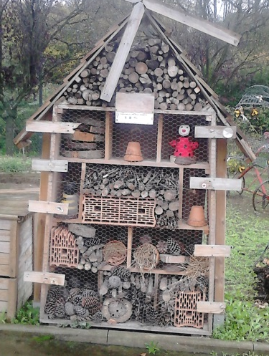
Projet Jardin Partagé sur le territoire du Mortainais
Environnement
-Favoriser la biodiversité (faune et flore)
-Récupérer l’eau, des objets
-Recycler (Réutiliser objet pour en fabriquer un autre
(ex : palettes pour cabane, …)
-Composter
-Cultiver des légumes anciens
-Éduquer à l’environnement (santé, alimentation, bien-être…)
-…
Le « bidon » à fraises
Jardin partagé des 4 saisons -Vire
Hôtel à insectes
Jardin partagé des 4 saisons -Vire

Slide 12
Projet Jardin Partagé sur le territoire du Mortainais
Social
- Lieu d’échanges entre voisins (discussions, trucs et astuces, graines…)
- Lieu de partage (de l’espace, d’un projet, d’activités, de récoltes, …)
-Lieu de rencontres intergénérationnelles (Étab. scolaires, ALSH, EHPAD, hôpitaux, étab. spécialisés…)
- Lieu de la reconnaissance, de la satisfaction de l’avoir cultivé soi-même.

Slide 13
Projet Jardin Partagé sur le territoire du Mortainais
- Travail avec les pépiniéristes
- Travail avec les cuisiniers
-Produits frais à moindres coûts
-…
Économie

Slide 14
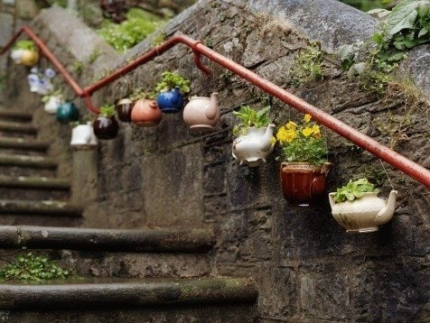
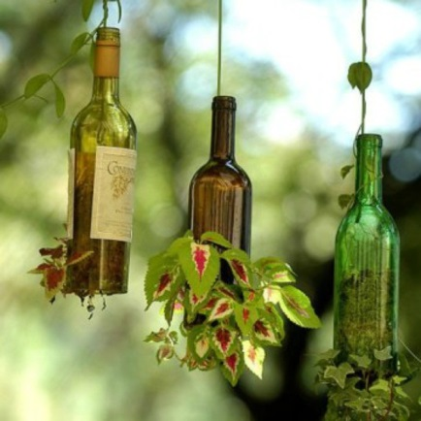
Projet Jardin Partagé sur le territoire du Mortainais
- Lieu d’animations (café potager, apéro-concert, disco-soupe, pique-nique, atelier de jardinage …)
-Échanges de savoir- faire (Atelier de jardinage, de bricolage, atelier soupes, confitures, reconnaissances des plantes…)
- Liens avec les artistes locaux (Expositions photographiques, sculptures…)
-...
Culturel

Slide 15
Projet Jardin Partagé sur le territoire du Mortainais
Le jardin partagé de Mortain-Bocage
Le jardin partagé de Mortain-Bocage est situé rue de la Petite Chapelle.
Ce terrain d’environ 3500 m² est mis à disposition par la municipalité de Mortain-Bocage à l’association Chaîne de Solidarité du Mortainais.

Slide 16
Projet Jardin Partagé sur le territoire du Mortainais
Le jardin partagé de Mortain-Bocage
Les objectifs du jardin partagé :
Permettre aux habitants de disposer d’un espace de convivialité, de partage
Faire participer les habitants à la dynamique de leur cadre de vie
Développer la solidarité intergénérationnelle
Permettre des échanges, et l’acquisition de savoir-faire
Renforcer le lien entre les habitants et le sentiment de solidarité
Faire émerger des actions participatives et autres projets
Créer du lien social, rompre l’isolement de certaines personnes
Apprendre des comportements respectueux de l’environnement, des autres et de soi,
Apprentissage de la citoyenneté, de la démocratie participative..
….

Slide 17
Projet Jardin Partagé sur le territoire du Mortainais
Le jardin partagé de Mortain-Bocage
Les acteurs du projet :
La municipalité de Mortain-Bocage : mise à disposition du terrain, …
L’association La chaîne de Solidarité du Mortainais et les bénévoles : porteurs du projet
Le Centre Social Forum du Mortainais de la Communauté d’Agglomération Mont Saint Michel Normandie : mise à disposition de la référente famille pour la coordination et le fonctionnement du jardin partagé
Les habitants : gestion des parcelles privées et des espaces partagés
L’IME ITEP : gestion d’une parcelle privée, construction d’un hôtel à insectes, entretien, …
La MSA (en cours)

Slide 18
Projet Jardin Partagé sur le territoire du Mortainais
Le jardin partagé aujourd’hui

Slide 19
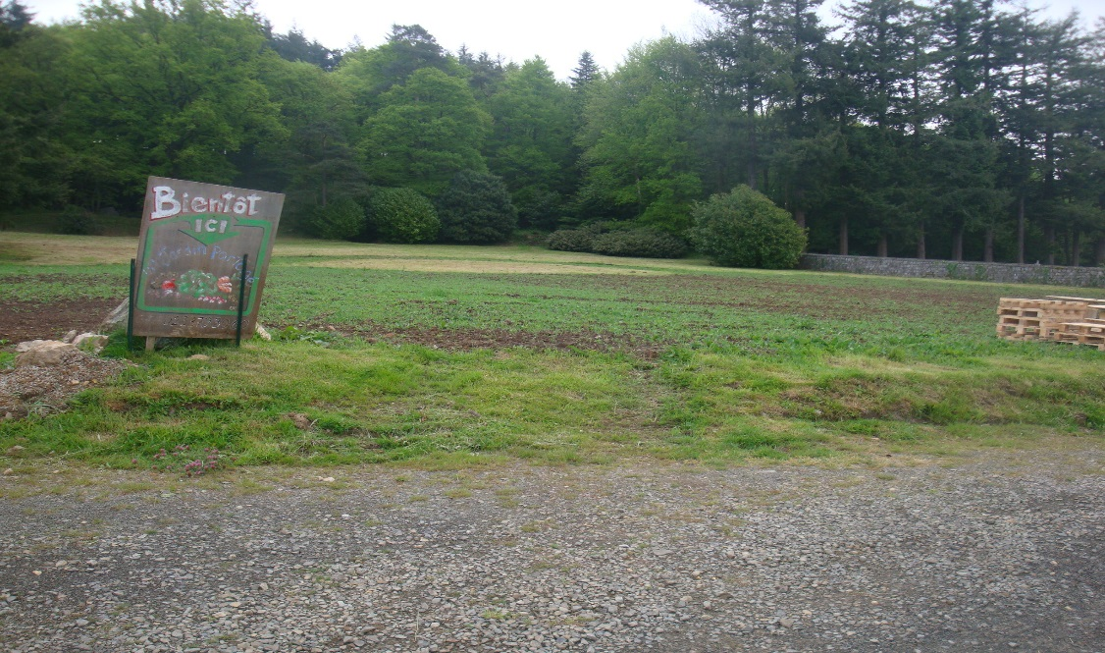
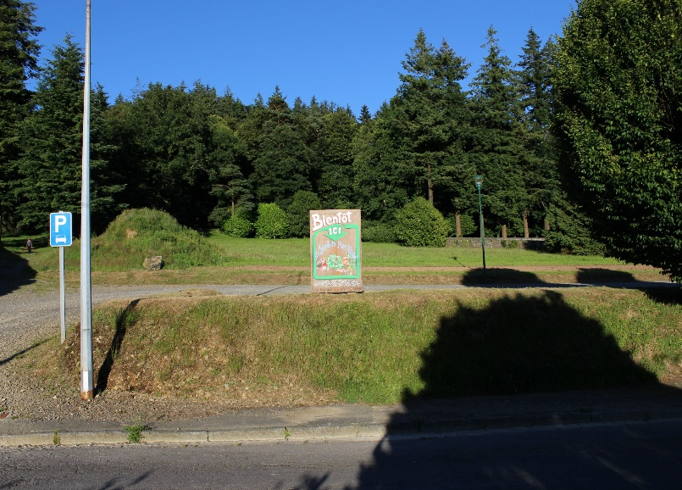
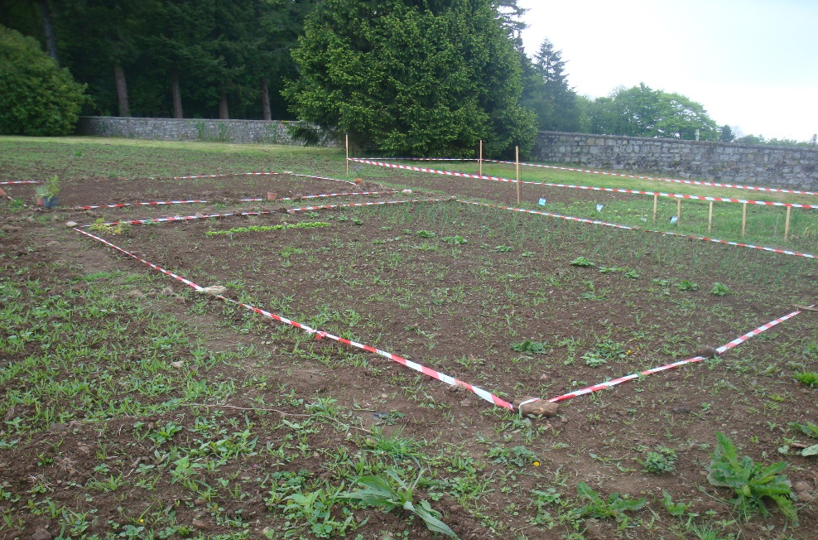
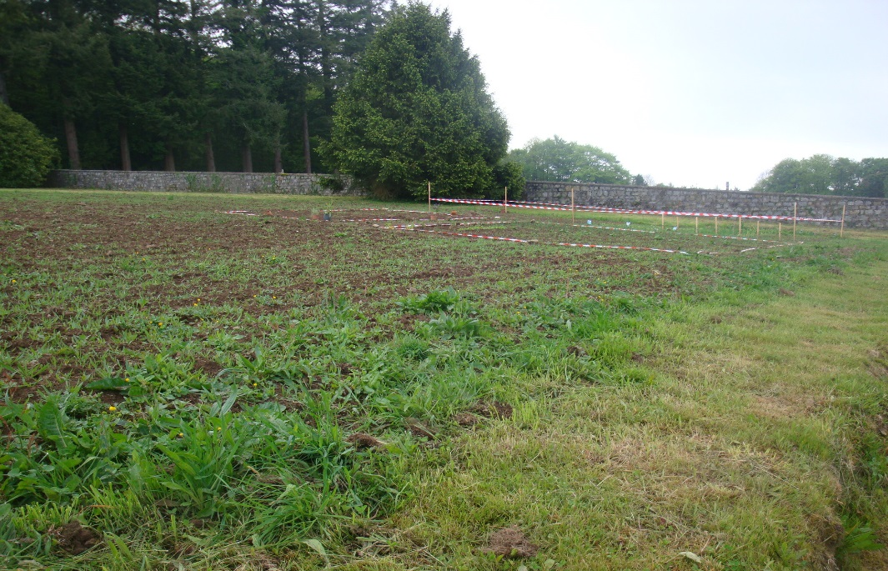
Projet Jardin Partagé sur le territoire du Mortainais
Le jardin partagé de Mortain-Bocage en photos

Slide 20
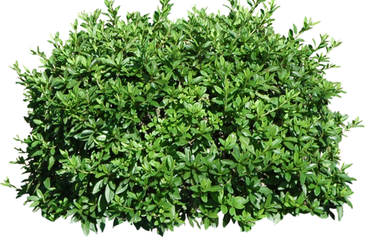
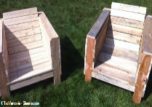
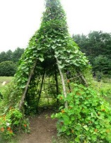
Cimetière avec mûr
Espace détente
Partie gardée pour extension du cimetière
Chemin menant à la Petite Chapelle
Allée centrale accès tracteur, et piétons …
Espace convivialité
Jachère fleurie
Parking

Slide 21
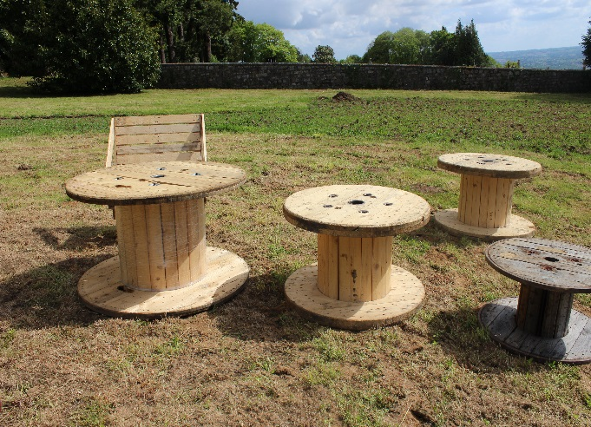
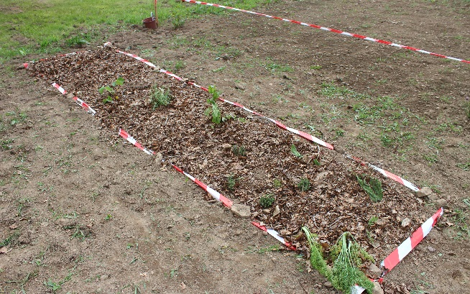
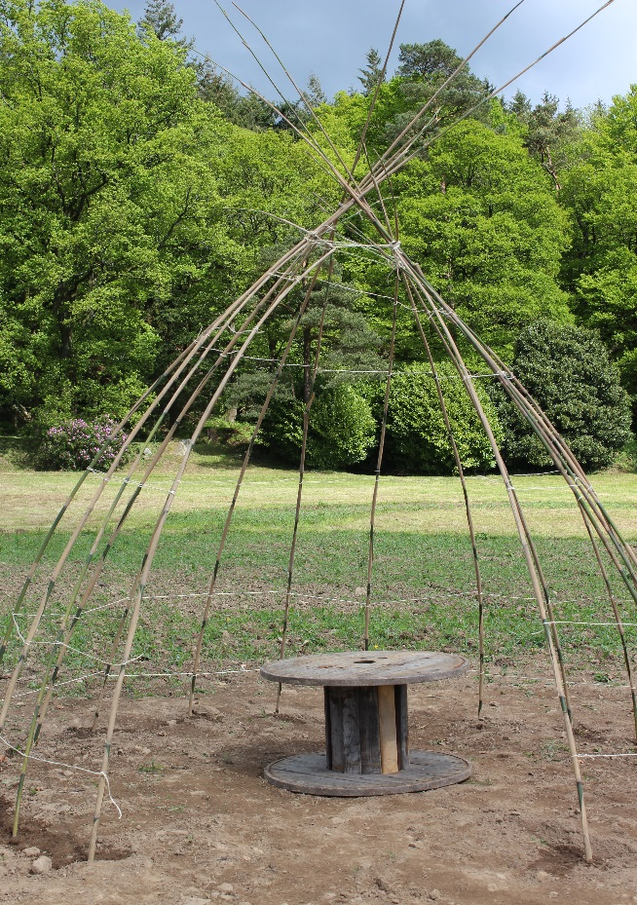
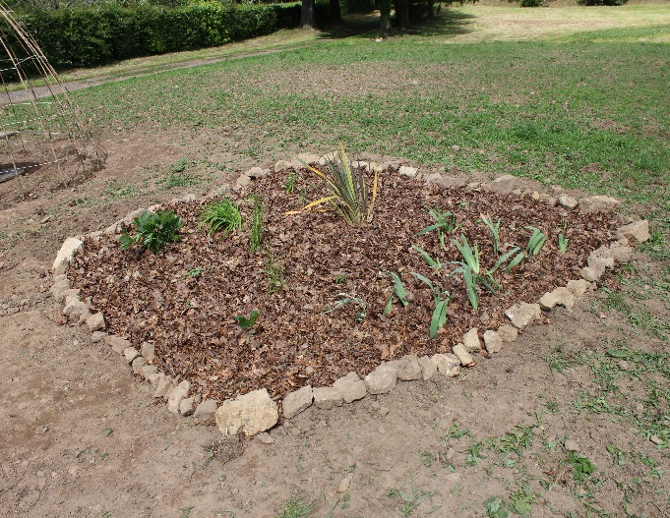
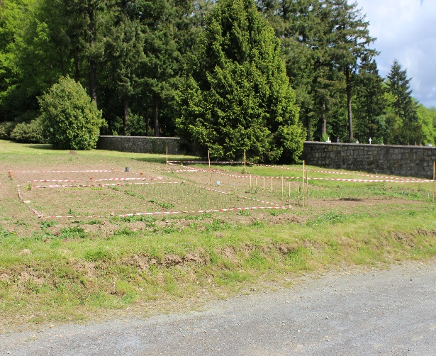
Projet Jardin Partagé sur le territoire du Mortainais
Les aménagements réalisés jusqu’à aujourd’hui

Slide 22
Projet Jardin Partagé sur le territoire du Mortainais
Les aménagements envisagés par la suite
Afin de permettre un bon fonctionnement du jardin partagé, il est envisagé d’installer :
Un cabanon en bois : pour y ranger les divers outils de jardinage, …avec une base en dalles concassées permettant ainsi une stabilité
Un toilette sèche (avec sciure) installé dans un cabanon également en bois.
Des composteurs
Des allées adaptées aux personnes à mobilité réduite (soit en sable, ou autre matériau…)
Des bancs
Hôtel à insectes, des ruches avec une haie mellifère, et une ruche pédagogique
Clôture de délimitation en rondins de bois dans les angles
Cuve récupératrice d’eau
Socle en béton de 1m² pour installation d’une ruche pédagogique

Slide 23
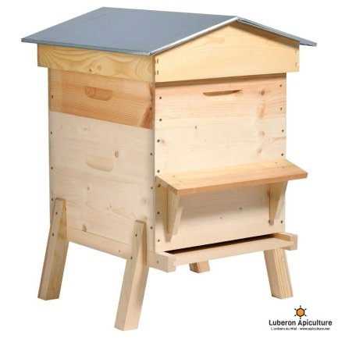
Projet Jardin Partagé sur le territoire du Mortainais
L’installation des ruches
Pour favoriser la biodiversité et sensibiliser le public, trois ruches vont être mises en place. Elles seront placées à l’écart des parcelles et de la partie centrale du jardin.
Un apiculteur référent s’en occupera régulièrement, et des actions de sensibilisation et de communication auront lieu régulièrement autour du thème de la biodiversité.
Les ruches seront de type Dadant, avec un toit façon « châlet ».
Une haie à essence mellifère sera plantée au devant de ruches pour :
Imposer une hauteur d’envol aux abeilles pour ne pas perturber les jardiniers
Délimiter l’emplacement des ruches
Favoriser la biodiversité avec fleurs adaptées aux abeilles
Un panneau à visée informative sera implantée au devant
de la haie.

Slide 24
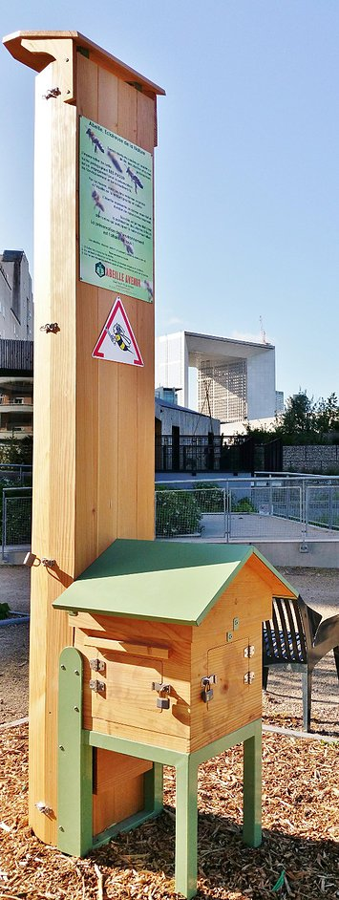
Projet Jardin Partagé sur le territoire du Mortainais
L’installation des ruches
Une ruche pédagogique sera également installée au jardin.
La ruche « BEE-PASS » est aussi de type Dadant, mais possède une colonne d’une hauteur de 2,50m par laquelle les abeilles circulent. Ainsi, elles ne gênent pas les observateurs. Le corps de ruche est muni de vitres en polycarbonate qui permettent une observation de l’essaim.
Elle doit être posée sur un support stable et résistant. Les différentes possibilités sont :
Une dalle en béton d’environ 1m²
- Des pieux en bois imputrescible (robinier, châtaignier) de section 10cm*10cm
- Une plateforme en bois imputrescible
- Une plateforme en pierre ancrée dans le sol
La ruche sera placée à une autre extrémité du jardin que les ruches classiques, elle sera le support de nombreuses activités de sensibilisation à la biodiversité, notamment avec les scolaires.

Slide 25
Projet Jardin Partagé sur le territoire du Mortainais
La jachère fleurie
Un grand espace de terre a été retourné en prévision de l’attribution de parcelle. Cependant peu de parcelles ont été attribuées. Et celles attribuées ont été regroupées afin de ne pas se disperser dans l’espace.
Afin de ne pas laisser la parcelle en herbe, et d’amender la terre, il a été convenu de semer une jachère fleurie, pour agrémenter le jardin partagé, avec un intérêt visuel mais surtout écologique.
Par ailleurs, le jardin partagé étant situé juste à côté du cimetière, les fleurs de la jachère seront proposées aux personnes venant au cimetière. Elles seront mise à disposition gratuitement, et les personnes pourront se servir si elles le souhaitent.
La jachère fleurie permet d’embellir le jardin de manière rapide et facile, favorise la biodiversité, attire les pollinisateurs et permet un entretien plus facile.
Le mélange de fleurs hautes choisi a pour effet de favoriser la biodiversité et ne nécessite pas d'engrais pour pousser.
Mélange composé de : Centaurea cyanus, Coreopsis tinctoria, Cosmos bipinnatus, Cosmos sulpureus, Tithonia speciosa rouge et Zinnia elegans.

Slide 26
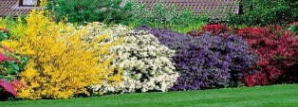
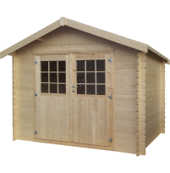
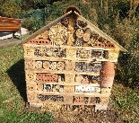
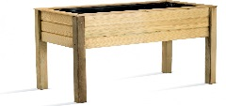
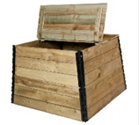
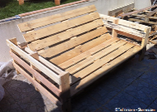
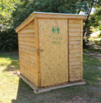
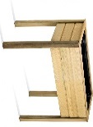
Cimetière avec mûr
Partie gardée pour extension du cimetière
Espace détente
Chemin menant à la Petite Chapelle
Espace convivialité
Allée centrale accès tracteur, et piétons …
Allée
Jachère fleurie
Parking

Slide 27
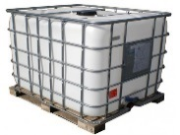
Projet Jardin Partagé sur le territoire du Mortainais
Légende du plan du jardin partagé
Formes, dessins, …. | Dénomination
 | clôture en rondin de bois
 | bacs en hauteur adaptés pour les personnes à mobilité réduite
 | haie mellifère
 | cuve récupératrice pour l’eau reliée au toit du cabanon
 | composteurs (2 à 3 dont 1 spécifique au toilette sèche)
 | Toilette sèche
 | installation de 3 ruches dadant

Slide 28
Projet Jardin Partagé sur le territoire du Mortainais
Légende du plan du jardin partagé
Formes, dessins, …. | Dénomination
 | parterre de fleurs
 | tipi végétal géant (en bambou et capucine)
 | mobilier de jardin fabriqué à partir de palettes et tourets récupérés
 | Banc
 | souhait de mettre des arbres fruitiers
 | Hôtel à insectes réalisé par les jeunes de l’IME ITEP

Slide 29
Projet Jardin Partagé sur le territoire du Mortainais
Légende du plan du jardin partagé
Formes, dessins, …. | Dénomination
 | Parcelle collective d’aromatiques
 | Parcelle individuelle de particulier
 | Parcelle d’un établissement spécialisé (IME ITEP)
 | Installation d’une ruche pédagogique
Attention, les plans ne sont pas à l’échelle.

Slide 30
Projet Jardin Partagé sur le territoire du Mortainais
Perspectives du jardin partagé
Il est envisagé de délimiter le jardin partagé aux angles du terrain par une clôture en rondins de bois (de 15 mètres par 15 mètres) réalisé par une association avec des personnes en chantier d'insertion.
Nous souhaiterions savoir si cet aménagement est possible? Et quelles sont les autorisations si besoin à effectuer ?

